Slide 1
TADEUSZ KOŚCIUSZKO
Autor : Jakub Krajewski
klasa VI a

Slide 2
Tadeusz Kościuszko
Andrzej Tadeusz Bonawentura Kościuszko herbu Roch III (ur. 4 lutego 1746 w Mereczowszczyźnie , zm. 15 października 1817 w Solurze) – inżynier wojskowy, Najwyższy Naczelnik Siły Zbrojnej Narodowej w czasie insurekcji kościuszkowskiej, generał lejtnant wojska Rzeczypospolitej Obojga Narodów, generał major komenderujący w Dywizji Wielkopolskiej w 1792 roku, generał brygady Armii Kontynentalnej w czasie wojny o niepodległość Stanów Zjednoczonych.

Slide 3
Tadeusz Kościuszko

Slide 4
Pochodzenie i młodość
Tadeusz Kościuszko urodził się 4 lutego 1746 roku w Mereczowszczyźnie jako czwarte dziecko miecznika brzeskiego. W 1755 roku Tadeusz razem ze starszym bratem Józefem rozpoczął naukę w Kolegium Pijarów w Lubieszowie.

Slide 5
Pochodzenie i młodość
W 1760 r., ze względu na kłopoty rodzinne, wrócili obaj do domu. Ponieważ dziedzicem niewielkiego rodzinnego majątku miał zostać Józef, Tadeusz wybrał karierę wojskowego. 18 grudnia 1765 r. Kościuszko wstąpił do Korpusu Kadetów Szkoły Rycerskiej, gdzie wyróżniał się spośród innych. Studiował tam : historię Polski i historię powszechną, filozofię, łacinę, język polski, francuski i niemiecki oraz prawo, ekonomię, arytmetykę, geometrię i miernictwo. Szkołę ukończył w stopniu kapitana.

Slide 6
Pobyt we Francji
W październiku 1769 r. Kościuszko wyjechał dzięki wsparciu Adama Kazimierza Czartoryskiego jako stypendysta królewski do Paryża. Pogłębiał tam wiedzę, m.in. w Akademii Wojskowej szwoleżerów gwardii królewskiej w Wersalu .Pięcioletni pobyt Kościuszki we Francji, która była w przededniu rewolucji, wywarł poważny wpływ na jego przekonania polityczne i społeczne.

Slide 7
DOM RODZINNY TADEUSZA KOŚCIUSZKI

Slide 8
Powrót do ojczyzny
Latem 1775 roku wrócił do kraju. Nie znalazł zatrudnienia w wojsku Rzeczypospolitej, ówcześnie zredukowanym do 10 tys. żołnierzy. W rodzinnym majątku gospodarzył brat, a plany małżeńskie nie udały się, gdyż nie miał majątku.

Slide 9
Wyjazd do Drezna i Paryża
Jesienią 1775 r. wyjechał do Drezna. Nosił się z zamiarem wstąpienia do służby na dworze saskim lub w armii elektora. Starania te nie przyniosły powodzenia, dlatego podjął dalszą podróż do Paryża. Tam dowiedział się o wojnie w Ameryce, gdzie kolonie podjęły walkę z Wielką Brytanią o swoją odrębność oraz niepodległość.

Slide 10
Udział w wojnie o niepodległość Stanów Zjednoczonych
Rozgłos przyniósł mu wkład jego prac fortyfikacyjnych do amerykańskiego zwycięstwa w bitwie pod Saratogą. Wyrazem uznania dla jego umiejętności inżynierskich było powierzenie mu budowy silnej twierdzy West Point nad rzeką Hudson. Decyzję taką poparł naczelny wódz armii amerykańskiej, Jerzy Waszyngton. W uznaniu zasług, Tadeusz Kościuszko uchwałą Kongresu awansowany został 13 października 1783 na generała brygady armii amerykańskiej. Otrzymał też specjalne podziękowanie, nadanie gruntu (około 250 ha) oraz znaczną sumę pieniędzy, która miała być wypłacona w terminie późniejszym, w rocznych ratach. Kiedy Kongres wypłacił mu zaległe pobory w 1798, mimo trudnej sytuacji finansowej natychmiast przeznaczył te pieniądze na wykupienie wolności i kształcenie Murzynów.

Slide 11
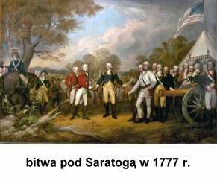

Slide 12
Insurekcja kościuszkowska
Po pobycie w Ameryce wrócił do Polski w 1784 . Był jednak do zmuszony do emigracji politycznej. Wrócił jednak ponownie w roku 1793. 24 marca 1794 na rynku krakowskim złożył narodowi uroczystą przysięgę i objął formalnie przywództwo insurekcji jako Najwyższy Naczelnik Siły Zbrojnej Narodowej. W czasie powstania Kościuszko zreformował armię polską, wprowadzając w niej kilka innowacji. Przypisuje mu się autorstwo pomysłu tworzenia jednostek ruchomej milicji chłopskiej – kosynierów, a także utworzenie pierwszych oddziałów strzelców celnych prekursorów snajperów.

Slide 13
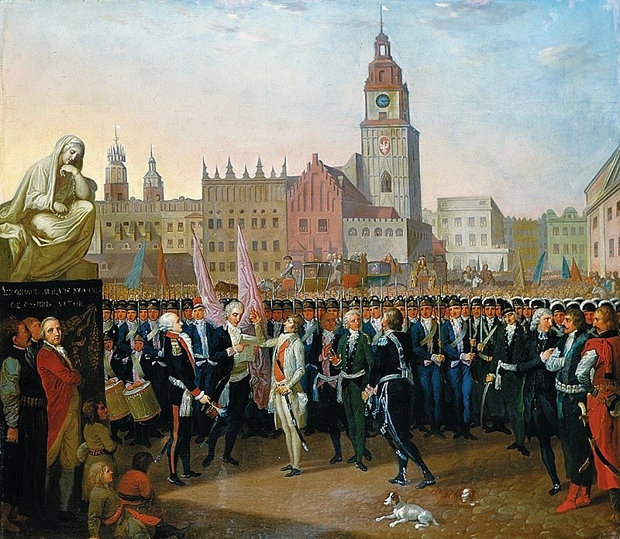
Przysięga Kościuszki
„Ja, Tadeusz Kościuszko, przysięgam w obliczu Boga całemu Narodowi Polskiemu, iż powierzonej mi władzy na niczyj prywatny ucisk nie użyję, lecz jedynie jej dla obrony całości granic, odzyskania samowładności Narodu i ugruntowania powszechnej wolności używać będę. Tak mi Panie Boże dopomóż i niewinna męka Syna Jego.”

Slide 14
Bitwa pod Racławicami
Zbrojne starcie wojsk polskich, pod dowództwem naczelnika Tadeusza Kościuszki z wojskami rosyjskimi, pod dowództwem generała majora Aleksandra Tormasowa. Bitwa miała miejsce 4 kwietnia 1794, w czasie insurekcji kościuszkowskiej, pod wsią Racławice, znajdującą się obecnie w powiecie miechowskim, w województwie małopolskim.

Slide 15
Bitwa pod Maciejowicami
Bitwa pod Maciejowicami, stoczona 10 października 1794 pod Maciejowicami pomiędzy wojskami polskimi dowodzonymi przez gen. Tadeusza Kościuszkę(naczelnika insurekcji) a wojskami rosyjskimi pod dowództwem gen. Fiodora Denisowa i Iwana Fersena, zakończyła się klęską wojsk powstańczych i wzięciem do niewoli rannego dyktatora powstania.

Slide 16
Koniec walk
10 października 1794 w bitwie pod Maciejowicami ranny Kościuszko dostał się do niewoli, po czym został uwięziony w twierdzy Pietropawłowskiej w Petersburgu. Car Paweł I Romanow 26 listopada 1796 r. wypuścił Kościuszkę po złożeniu przysięgi wiernopoddańczej, co było ceną za uwolnienie z rosyjskich więzień i łagrów 20 000 Polaków. Kościuszko musiał także przyrzec, że nie wróci do Polski.Tadeusz Kościuszko zmarł 15 października 1817 r. w Solurze. W 1818 trumna z zabalsamowanym ciałem Tadeusza Kościuszki została sprowadzona do kraju i 23 czerwca uroczyście złożona w krypcie św. Leonarda na Wawelu

Slide 17
Grób Tadeusza Kościuszki

Slide 18
Pierwszy krok do zrzucenia niewoli to odważyć się być wolnym, pierwszy krok do zwycięstwa – poznać się na własnej sile.
( Tadeusz Kościuszko)

